Slide 1
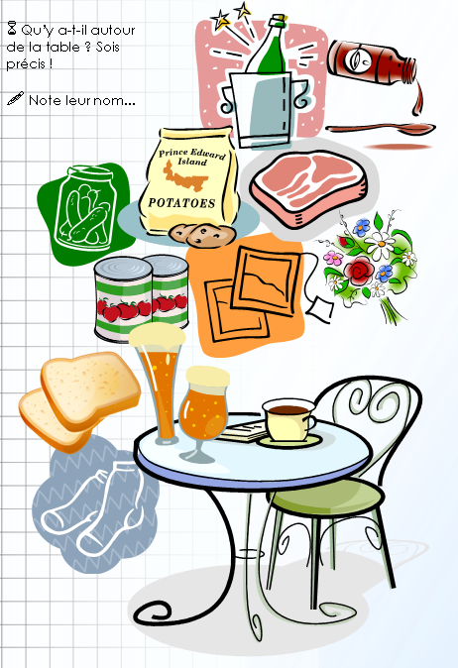
CORRECTION : page 30
une bouteille de champagne
une cuillère de sirop
un bocal de cornichons
un sac de pommes de terre
une tranche/pièce de viande
deux boîtes/conserves de tomates (pelées)
deux sachets de thé
un bouquet de fleurs
deux tranches de pain
deux verres de bière
une tasse de café
une paire de chaussettes

Slide 2
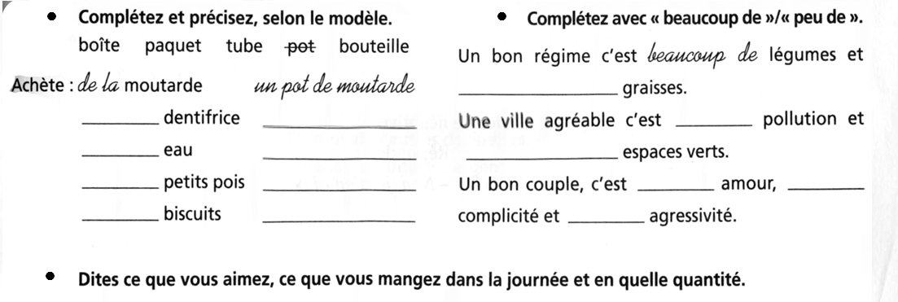
CORRECTION : page 31
peu de
du
un tube de dentifrice
peu de
de l’
une bouteille d’eau
beaucoup d’
des
une boîte de petits pois
beaucoup d’
beaucoup de
des
un paquet de biscuits
peu d’

